Slide 1
∞ Tysk opstart ∞ cirkel04pp.pptx ∞ cirkel04.pdf ∞
Oplæg 04 + cirkelopgave 04
Haben i datid
Grundled og udsagnsled skal passe sammen.

Slide 2
∞ Tysk opstart ∞ cirkel04pp.pptx ∞ cirkel04.pdf ∞
haben i datid

Slide 3
∞ Tysk opstart ∞ cirkel04pp.pptx ∞ cirkel04.pdf ∞
ich hatte
du hattest
er/sie/es hatte
wir hatten
ihr hattet
sie/Sie hatten
singularis
pluralis

Slide 4
∞ Tysk opstart ∞ cirkel04pp.pptx ∞ cirkel04.pdf ∞
Læs den tyske sætning højt, med den rigtige bøjning
af ”Sein i datid” på den tomme plads?
Ich ____immer Blumen.

Slide 5
∞ Tysk opstart ∞ cirkel04pp.pptx ∞ cirkel04.pdf ∞
Læs den tyske sætning højt, med den rigtige bøjning
af ”Sein i datid” på den tomme plads?
Du ____ nie Hunde.

Slide 6
∞ Tysk opstart ∞ cirkel04pp.pptx ∞ cirkel04.pdf ∞
Læs den tyske sætning højt, med den rigtige bøjning
af ”Sein i datid” på den tomme plads?
Er ____ Glück.

Slide 7
∞ Tysk opstart ∞ cirkel04pp.pptx ∞ cirkel04.pdf ∞
Læs den tyske sætning højt, med den rigtige bøjning
af ”Sein i datid” på den tomme plads?
Sie ____ eine Katze. (hun)

Slide 8
∞ Tysk opstart ∞ cirkel04pp.pptx ∞ cirkel04.pdf ∞
Læs den tyske sætning højt, med den rigtige bøjning
af ”Sein i datid” på den tomme plads?
Es ____ grüne Augen.

Slide 9
∞ Tysk opstart ∞ cirkel04pp.pptx ∞ cirkel04.pdf ∞
Læs den tyske sætning højt, med den rigtige bøjning
af ”Sein i datid” på den tomme plads?
Es ____ 2 Ohren.

Slide 10
∞ Tysk opstart ∞ cirkel04pp.pptx ∞ cirkel04.pdf ∞
Læs den tyske sætning højt, med den rigtige bøjning
af ”Sein i datid” på den tomme plads?
Wir ____ Obst.

Slide 11
∞ Tysk opstart ∞ cirkel04pp.pptx ∞ cirkel04.pdf ∞
Læs den tyske sætning højt, med den rigtige bøjning
af ”Sein i datid” på den tomme plads?
Ihr ____ Süßigkeiten.

Slide 12
∞ Tysk opstart ∞ cirkel04pp.pptx ∞ cirkel04.pdf ∞
Læs den tyske sætning højt, med den rigtige bøjning
af ”Sein i datid” på den tomme plads?
Sie ____ keine Katze. (de)

Slide 13
∞ Tysk opstart ∞ cirkel04pp.pptx ∞ cirkel04.pdf ∞
Læs den tyske sætning højt, med den rigtige bøjning
af ”Sein i datid” på den tomme plads?
Der Hund ____ einen Bein.
xxx står i hjørnet. biiiib er glad.
han, hun, den/det, vi, I, de/De

Slide 14
∞ Tysk opstart ∞ cirkel04pp.pptx ∞ cirkel04.pdf ∞
Læs den tyske sætning højt, med den rigtige bøjning
af ”Sein i datid” på den tomme plads?
Die Hunde ____ viele Beine.
xxx står i hjørnet. biiiib er glad.
han, hun, den/det, vi, I, de/De

Slide 15
∞ Tysk opstart ∞ cirkel04pp.pptx ∞ cirkel04.pdf ∞
Læs den tyske sætning højt, med den rigtige bøjning
af ”Sein i datid” på den tomme plads?
Die Katze ____ Milch.
xxx står i hjørnet. biiiib er glad.
han, hun, den/det, vi, I, de/De

Slide 16
∞ Tysk opstart ∞ cirkel04pp.pptx ∞ cirkel04.pdf ∞
Læs den tyske sætning højt, med den rigtige bøjning
af ”Sein i datid” på den tomme plads?
Die Katzen ____ Milch.
xxx står i hjørnet. biiiib er glad.
han, hun, den/det, vi, I, de/De

Slide 17
∞ Tysk opstart ∞ cirkel04pp.pptx ∞ cirkel04.pdf ∞
Læs den tyske sætning højt, med den rigtige bøjning
af ”Sein i datid” på den tomme plads?
Die Mutter ____ Kaffee.
xxx står i hjørnet. biiiib er glad.
han, hun, den/det, vi, I, de/De

Slide 18
∞ Tysk opstart ∞ cirkel04pp.pptx ∞ cirkel04.pdf ∞
Læs den tyske sætning højt, med den rigtige bøjning
af ”Sein i datid” på den tomme plads?
Der Vater ____ Hunger.
xxx står i hjørnet. biiiib er glad.
han, hun, den/det, vi, I, de/De

Slide 19
∞ Tysk opstart ∞ cirkel04pp.pptx ∞ cirkel04.pdf ∞
Læs den tyske sætning højt, med den rigtige bøjning
af ”Sein i datid” på den tomme plads?
Die Eltern ____ Kinder.
xxx står i hjørnet. biiiib er glad.
han, hun, den/det, vi, I, de/De

Slide 20
∞ Tysk opstart ∞ cirkel04pp.pptx ∞ cirkel04.pdf ∞
Læs den tyske sætning højt, med den rigtige bøjning
af ”Sein i datid” på den tomme plads?
Das Kind ____ einen Bleistift.
xxx står i hjørnet. biiiib er glad.
han, hun, den/det, vi, I, de/De

Slide 21
∞ Tysk opstart ∞ cirkel04pp.pptx ∞ cirkel04.pdf ∞
Læs den tyske sætning højt, med den rigtige bøjning
af ”Sein i datid” på den tomme plads?
Das Mädchen ____
eine Blume.
xxx står i hjørnet. biiiib er glad.
han, hun, den/det, vi, I, de/De

Slide 22
∞ Tysk opstart ∞ cirkel04pp.pptx ∞ cirkel04.pdf ∞
Læs den tyske sætning højt, med den rigtige bøjning
af ”Sein i datid” på den tomme plads?
Der Junge ____
ein Auto.
xxx står i hjørnet. biiiib er glad.
han, hun, den/det, vi, I, de/De

Slide 23
∞ Tysk opstart ∞ cirkel04pp.pptx ∞ cirkel04.pdf ∞
Læs den tyske sætning højt, med den rigtige bøjning
af ”Sein i datid” på den tomme plads?
Der Rektor ____ einen Bleistift.
xxx står i hjørnet. biiiib er glad.
han, hun, den/det, vi, I, de/De

Slide 24
∞ Tysk opstart ∞ cirkel04pp.pptx ∞ cirkel04.pdf ∞
Læs den tyske sætning højt, med den rigtige bøjning
af ”Sein i datid” på den tomme plads?
Der Lehrer ____ einen Kugelschreiber.
xxx står i hjørnet. biiiib er glad.
han, hun, den/det, vi, I, de/De

Slide 25
∞ Tysk opstart ∞ cirkel04pp.pptx ∞ cirkel04.pdf ∞
Læs den tyske sætning højt, med den rigtige bøjning
af ”Sein i datid” på den tomme plads?
Vater und ich ____
eine Katze.
xxx står i hjørnet. biiiib er glad.
han, hun, den/det, vi, I, de/De

Slide 26
∞ Tysk opstart ∞ cirkel04pp.pptx ∞ cirkel04.pdf ∞
Læs den tyske sætning højt, med den rigtige bøjning
af ”Sein i datid” på den tomme plads?
____ die Eltern Hunger?
xxx står i hjørnet. biiiib er glad.
han, hun, den/det, vi, I, de/De

Slide 27
∞ Tysk opstart ∞ cirkel04pp.pptx ∞ cirkel04.pdf ∞
Læs den tyske sætning højt, med den rigtige bøjning
af ”Sein i datid” på den tomme plads?
____ der Vater Hunde?
xxx står i hjørnet. biiiib er glad.
han, hun, den/det, vi, I, de/De

Slide 28
∞ Tysk opstart ∞ cirkel04pp.pptx ∞ cirkel04.pdf ∞
Læs den tyske sætning højt, med den rigtige bøjning
af ”Sein i datid” på den tomme plads?
____ die Mutter Durst?
xxx står i hjørnet. biiiib er glad.
han, hun, den/det, vi, I, de/De

Slide 29
∞ Tysk opstart ∞ cirkel04pp.pptx ∞ cirkel04.pdf ∞
Læs den tyske sætning højt, med den rigtige bøjning
af ”Sein i datid” på den tomme plads?
____ die Katze Milch?
xxx står i hjørnet. biiiib er glad.
han, hun, den/det, vi, I, de/De

Slide 30
∞ Tysk opstart ∞ cirkel04pp.pptx ∞ cirkel04.pdf ∞
Læs den tyske sætning højt, med den rigtige bøjning
af ”Sein i datid” på den tomme plads?
____ die Katzen Durst?
xxx står i hjørnet. biiiib er glad.
han, hun, den/det, vi, I, de/De

Slide 31
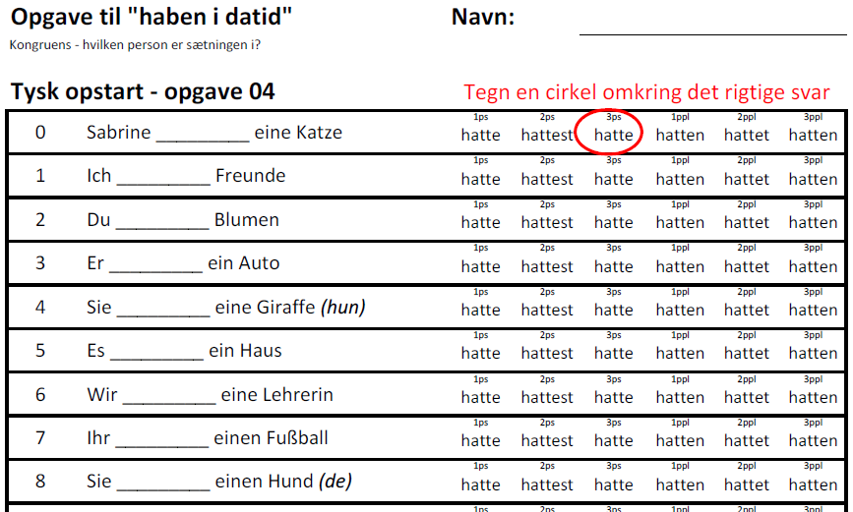
∞ Tysk opstart ∞ cirkel04pp.pptx ∞ cirkel04.pdf ∞

